Slide 1
Evaluacion procesual hito 2 base de datos I Estudiante: Nilber Mayta Cuno

Slide 2
Parte Teorica
1 ¿Qué son las bases de datos?
Una base de datos, también conocida como banco de datos es un conjunto de información que pertenece a un tema relacionado.
Es una herramienta que recopila datos, los organiza y las relaciona.
2 ¿A que se refiere cuando se habla de bases de datos relacionales?
Son aquellas bases de datos que para almacenar los registros, realizan los registros mediante tablas.

Slide 3
3 ¿Qué es el modelo entidad relación y/o diagrama entidad relacion?
Es un digrama que representa los atributos de una entidad y a la vez lo relaciona con otras entidades.

Slide 4




4 ¿Cuales son las figuras de un diagrama entidad relacion?
El primary key es lo que caracteriza una entidad y es única para cada entidad.
Los atributos son características de la entidad. Estas si se pueden repetir.
La entidad es el objeto a ser analizado.
Es la que relaciona a dos o mas entidades.

Slide 5
5 ¿Que es SQL Server y que es SQL Server Management Studio?
SQL Server
Es donde se almacena todas las bases de datos que creamos, así también los archivos que contengan.
SQL Server Management Studio
Es el programa mediante el cual podemos crear las bases de datos y añadirle registros.

Slide 6

6 ¿Como se crea una base de datos?
Para crear una base de datos utilizamos el comando:
“create database (nombre de la base de datos)”

Slide 7

7 ¿Para que sirve el comando USE?
Este comando lo utilizamos para seleccionar la base de datos con la cual queremos trabajar ya que en un servidor pueden haber muchas bases de datos.

Slide 8
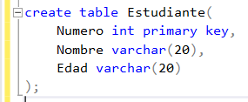
8 Crear una tabla con 3 columnas y su primary key.
Para crear la tabla usamos el comando “create table (nombre de la tabla)” con las columnas y los tipos de datos que contendrán.

Slide 9
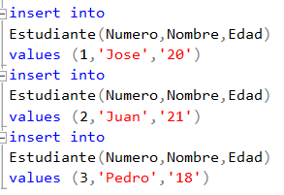

9 Insertar 3 registros a la tabla
Para agregar registros utilizamos los comando “insert into (nombre de la tabla+datos a llenar)” y el comando “values (los registros)”.

Slide 10
10 ¿Cómo se elimina una tabla?
Para eliminar una tabla se usa el comando “drop table (nombre de la tabla)”, la tabla se eliminara siempre y cuando no este relacionada con otra tabla.

Slide 11
Parte Practica

Slide 12
11 Crear el diseño para una universidad
Universidad
codigo_universidad (integer , primary key)
nombre (varchar (40))
cant_carreras (integer)
cant_docentes (integer)
cant_estudiantes (integer)
Eslogan (varchar(20))

Slide 13
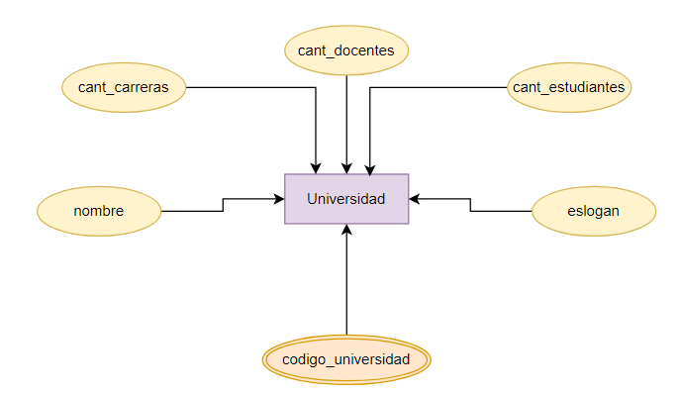
12 Crear el diagrama Entidad Relacion para el ejercicio anterior.

Slide 14
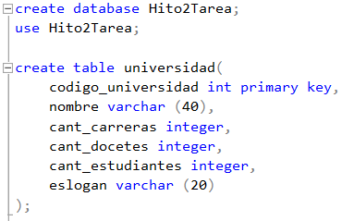
13 Crear La tabla universidad en la base al diseño anterior

Slide 15
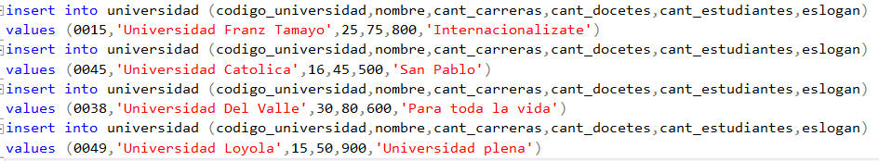
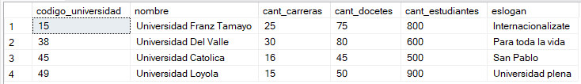
14 Agregar regitros a la tabla creada anteriormente.

Slide 16
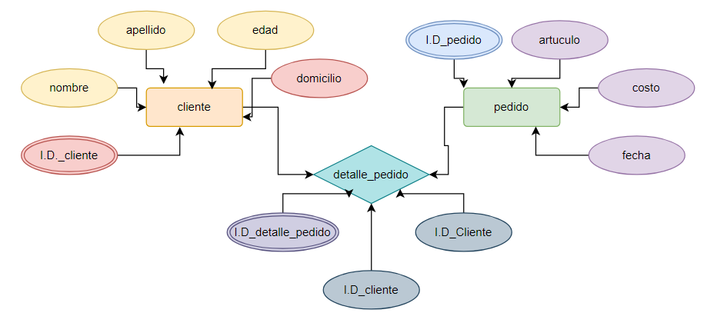
15 Crear Las tablas y 2 registros para cada tabla para el siguiente modelo ER.

Slide 17

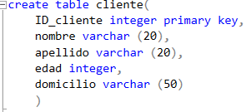
Creando y usando la base de datos
Creando tabla de clientes

Slide 18
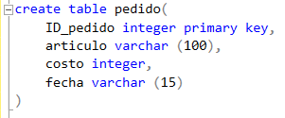
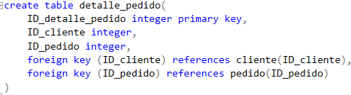
Creando la tabla de pedido
Creando tabla de relación detalle del producto

Slide 19




Rellenado registros a la tabla clientes
Rellenado registros a la tabla pedido

Slide 20
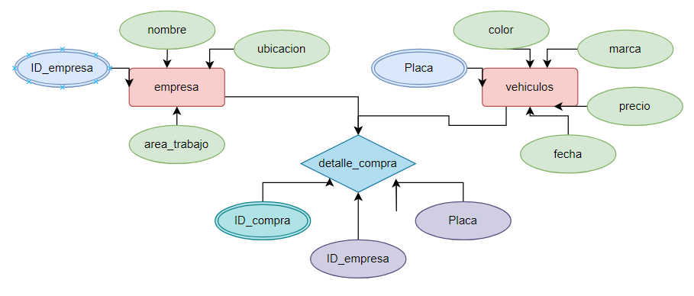
15 Crear el modelo entidad relación ER y su código SQL

Slide 21

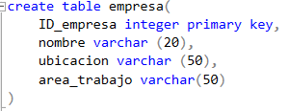
Creando y usando la base de datos
Creando tabla de empresa

Slide 22
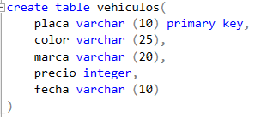
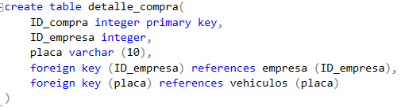
Creando la tabla de vehiculo
Creando tabla de relación detalle de la compra

Slide 23
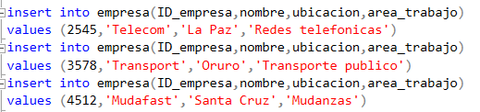

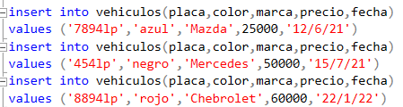

Rellenado registros a la tabla empresa
Rellenado registros a la tabla vehiculo

Slide 24
Gracias por su atencion!!
SIS9210838
nilberrmayta@gmail.com

